Slide 1
進捗報告
2023/05/29 B4 小島光

Slide 2
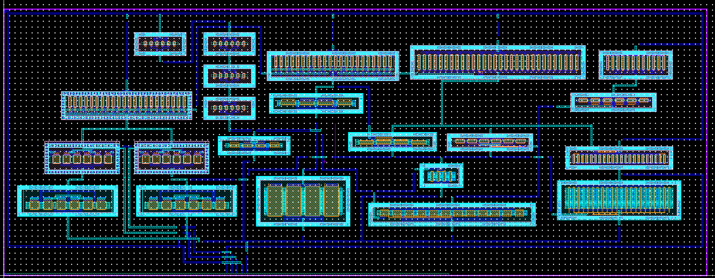
Opアンプのレイアウト

Slide 3
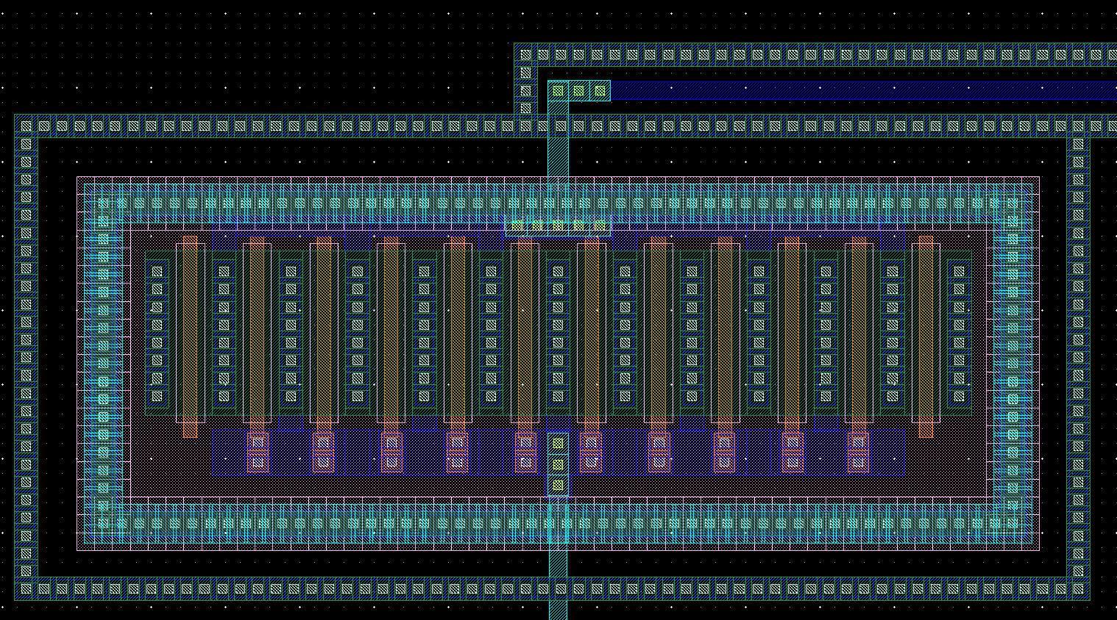
Opアンプのレイアウト

Slide 4
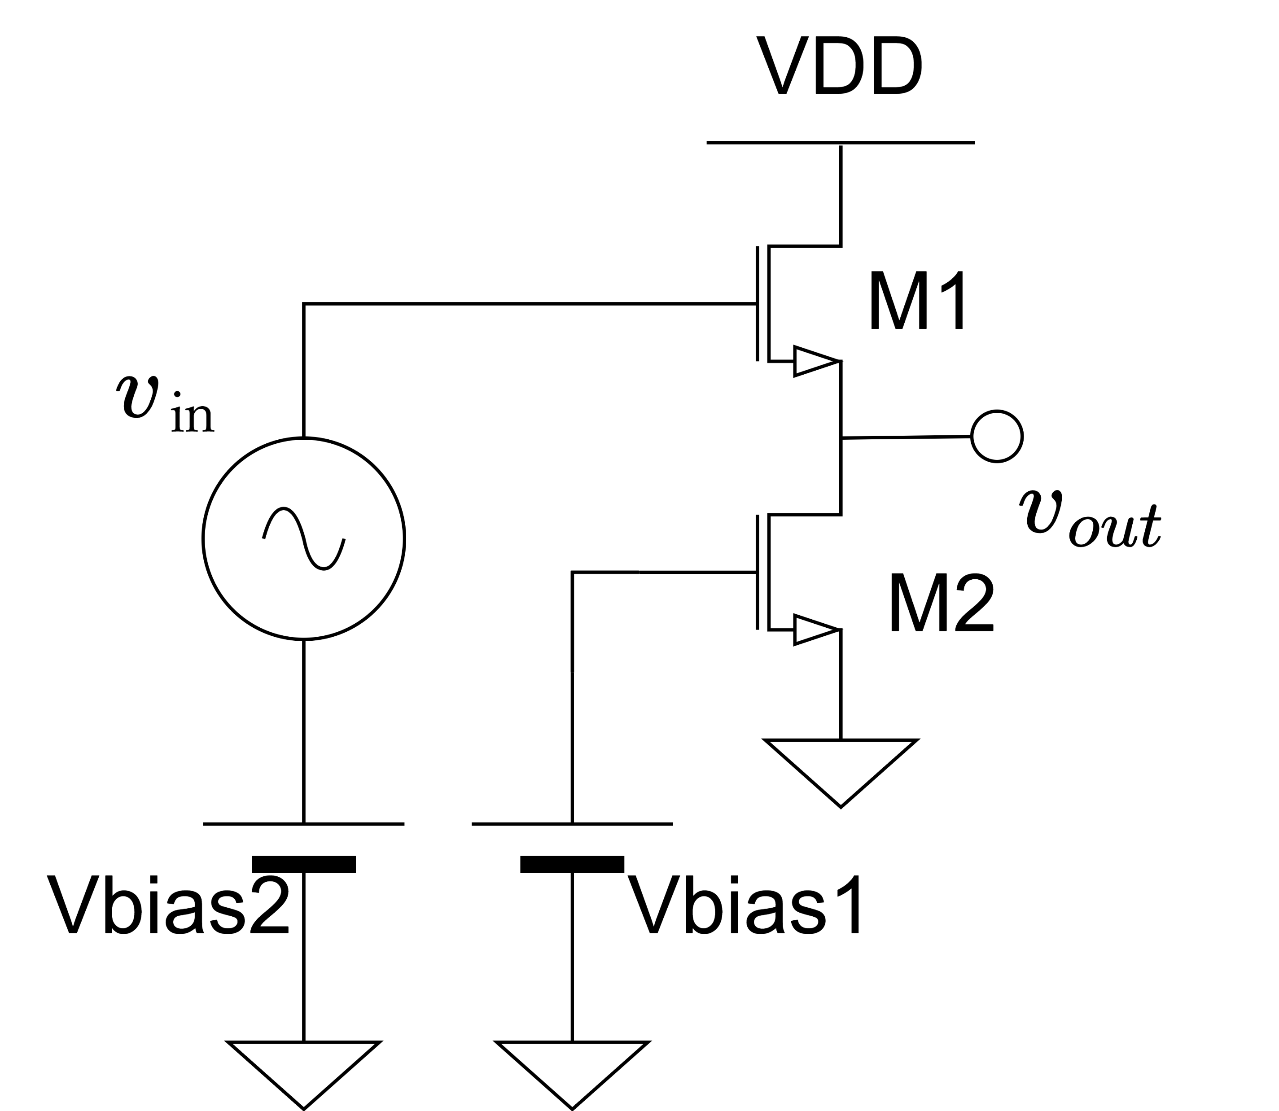
バッファ回路
単純なソースフォロワ回路
マッチングのために接続
M2は電流源
Vbias2は入力のオフセット

Slide 5
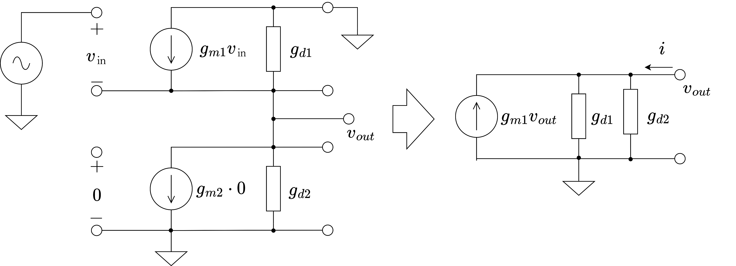
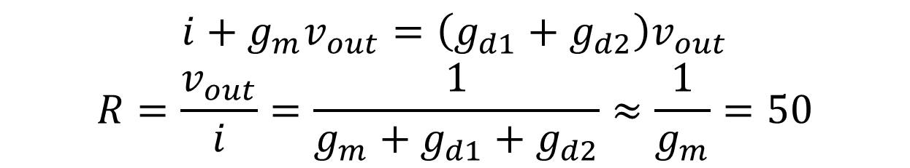

バッファ回路
$$i+g_{m}v_{out}=\left(g_{d1}+g_{d2}\right)v_{out}$$
$$R=\frac{v_{out}}{i}=\frac{1}{g_{m}+g_{d1}+g_{d2}}≈\frac{1}{g_{m}}=50$$
$$∴g_{m}=20 [mS]$$

Slide 6
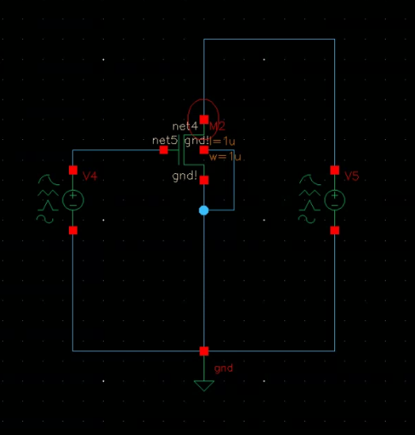
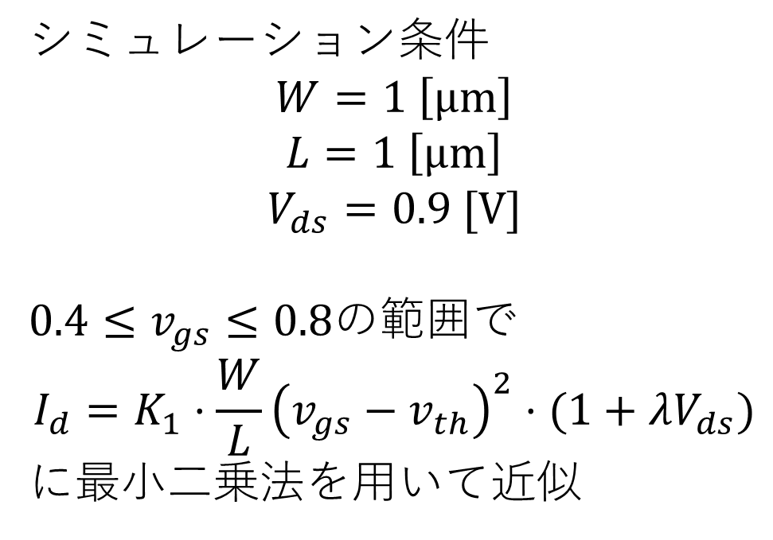
NMOS単体のシミュレーション
シミュレーション条件
$$W=1 \left[μm\right]$$
$$L=1 \left[μm\right]$$
$$V_{ds}=0.9 [V]$$
$0.4≤v_{gs}≤0.8$の範囲で
$$I_{d}=K_{1}⋅\frac{W}{L}{\left.\left(v_{gs}−v_{th}\right)\right.}^{2}⋅(1+λV_{ds})$$
に最小二乗法を用いて近似

Slide 7
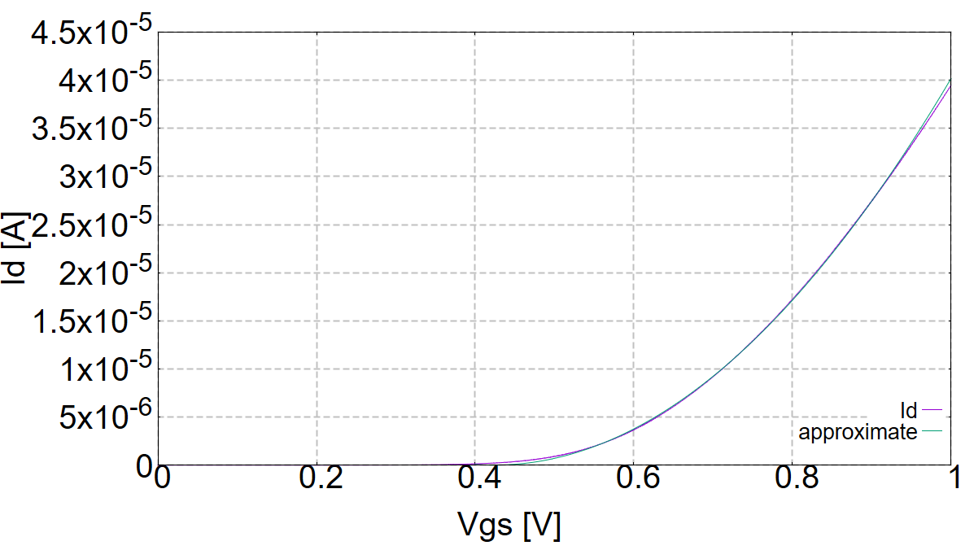
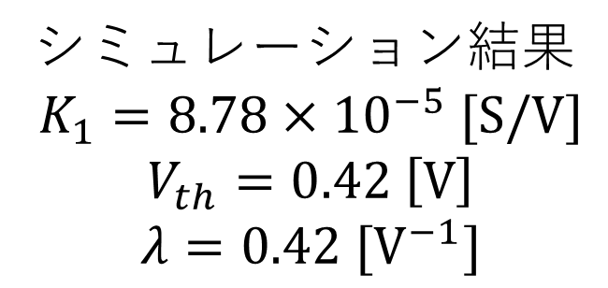
NMOS単体のシミュレーション
シミュレーション結果
$$K_{1}=8.78×{10}^{−5} [S/V]$$
$$V_{th}=0.42 \left[V\right]$$
$$λ=0.42 [V^{−1}]$$

Slide 8
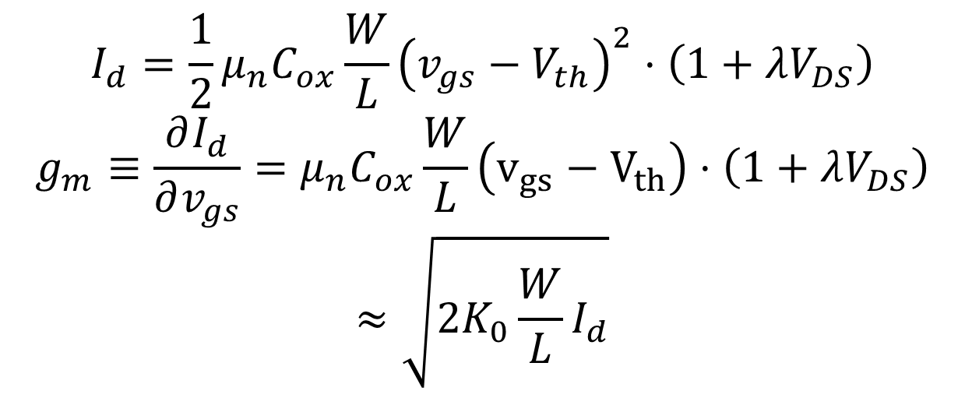
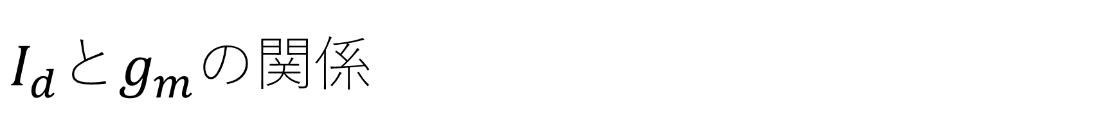

$I_{d}$と$g_{m}$の関係
$$I_{d}=\frac{1}{2}μ_{n}C_{ox}\frac{W}{L}{\left(v_{gs}−V_{th}\right)}^{2}⋅\left(1+λV_{DS}\right)$$
$$g_{m}≡\frac{∂I_{d}}{∂v_{gs}}=μ_{n}C_{ox}\frac{W}{L}\left(v_{gs}−V_{th}\right)⋅\left(1+λV_{DS}\right)$$
$$≈\sqrt{2K_{0}{\frac{W}{L}I}_{d}}$$
$$\left(K_{0}≡μ_{n}C_{ox}\right)$$

Slide 9
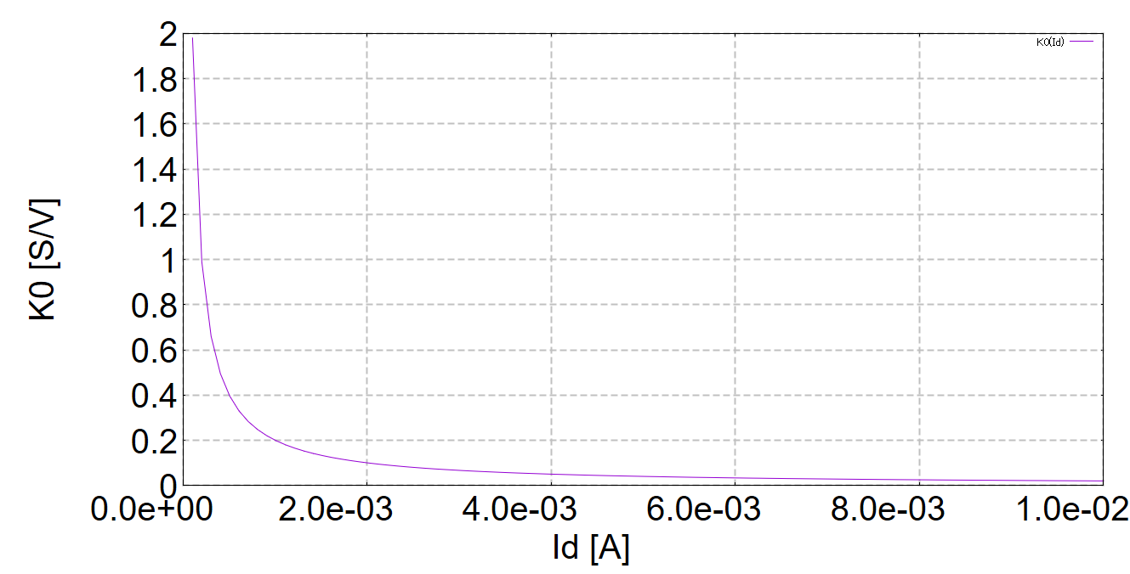
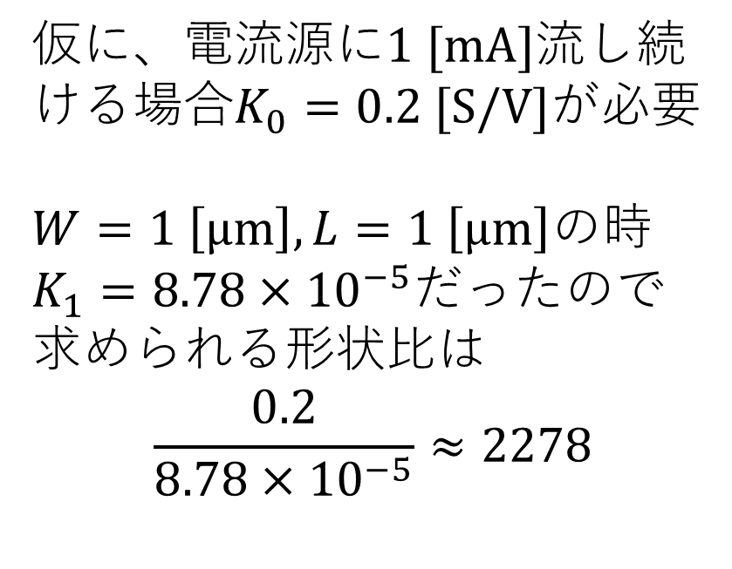
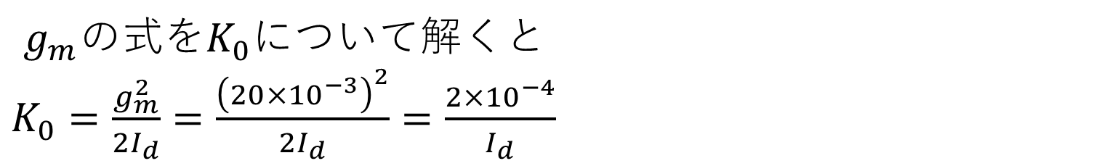
$I_{d}$と$g_{m}$の関係
$g_{m}$の式を$K_{0}$について解くと
$K_{0}=\frac{g_{m}^{2}}{2I_{d}}=\frac{{\left(20×{10}^{−3}\right)}^{2}}{2I_{d}}=\frac{2×{10}^{−4}}{I_{d}}$
仮に、電流源に$1 [mA]$流し続ける場合$K_{0}=0.2 [S/V]$が必要
$W=1 \left[μm\right],L=1 \left[μm\right]$の時$K_{1}=8.78×{10}^{−5}$だったので
求められる形状比は
$$\frac{0.2}{8.78×{10}^{−5}}≈2278$$

Slide 10
$I_{d}$と$g_{m}$の関係
したがって、チャネル幅はチャネル長に対して約2300倍必要
現実的ではないので抵抗の使用などをこれから検討する

